Slide 1
Snart börjar…
Demo av version 2.26
Mötet spelas in. Inspelningen och chatten kommer läggas upp på ladok.se.
Vill du vara anonym?
Stäng av kamera och mikrofon. Skicka direktmeddelanden i chatten till Moa Eriksson.

Slide 2
Demo av version 2.26
11 september 2023

Slide 3
Detta kommer demonstreras
Ny studieavgiftshantering
Automatisk aktivering av nya utbildningstillfällen går att stänga av.
Tydligare visning ifall en faktura är återskapad från en tidigare antagning.
Individuell studieplan (i test- och utbildningsmiljöer)
Fliken Grunduppgifter: Ny funktionalitet och förändringar i layout.
Fliken ”Handledare och beslutsfattare” har delats upp till två flikar ”Handledare och beslutsfattare” och ”Handledarsamtal”. Ny funktionalitet.

Slide 4
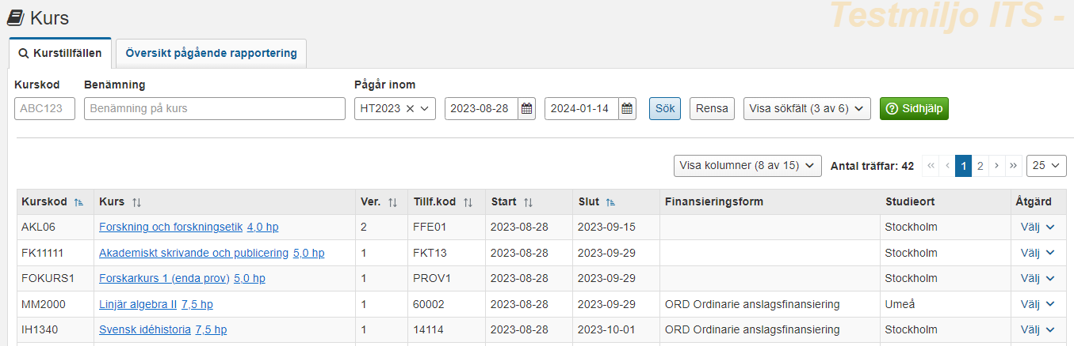
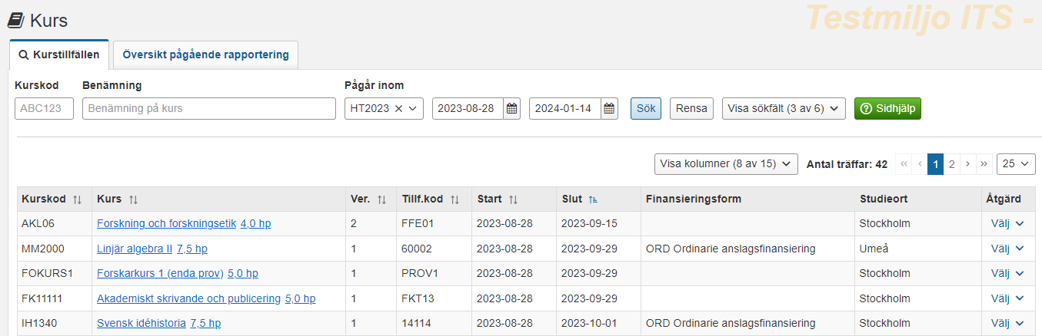
Andra förbättringar
Sök kurstillfällen: Framsökta kurstillfällen går nu att sortera på kolumn.

Slide 5
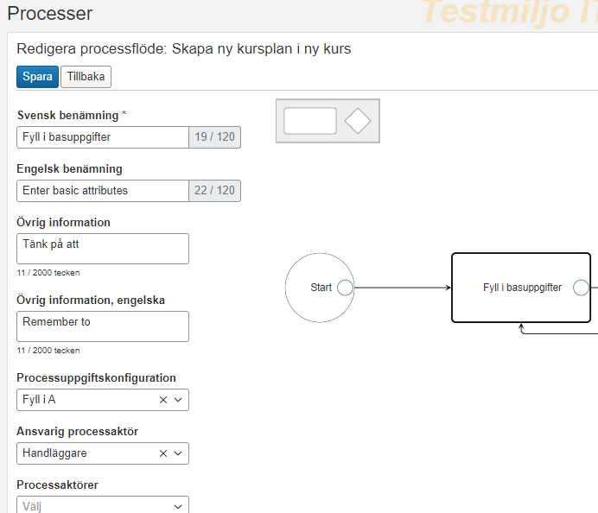
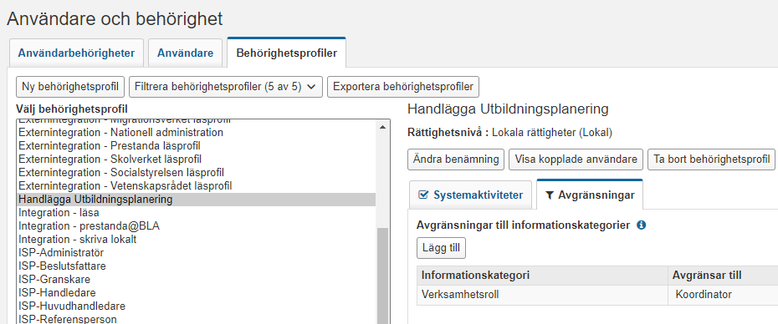
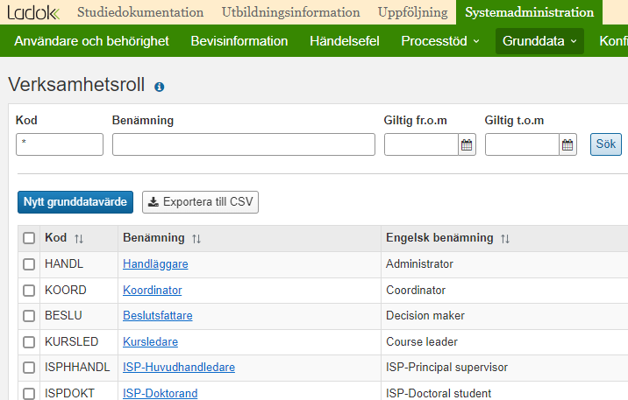
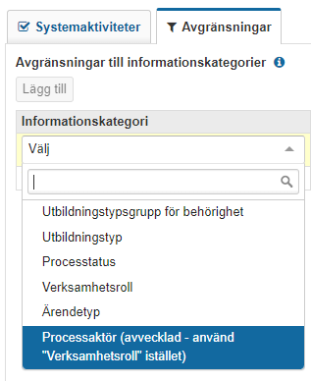
Andra förbättringar
Process
I grunddata och behörighetsprofiler har Processaktör bytt benämning till Verksamhetsroll.

Slide 6
Andra förbättringar
Process
I grunddata och behörighetsprofiler har Processaktör bytt benämning till Verksamhetsroll.
Prestandan vid arbete i process är förbättrad.

Slide 7
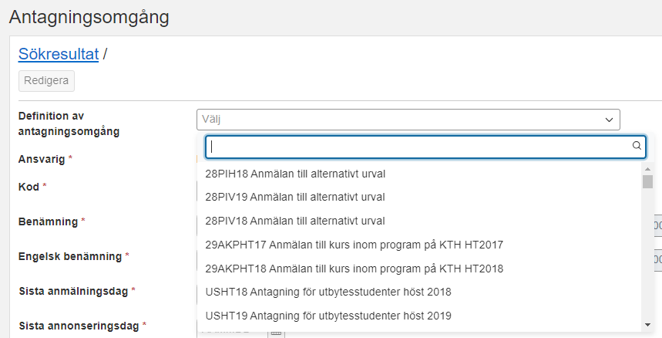
Andra förbättringar
Grunddata
Benämning och Engelsk benämning kan nu vara upp till 2000 tecken långa.
Antagningsomgång: Kod för definition av antagningsomgång har lagts till i rullista.

Slide 8
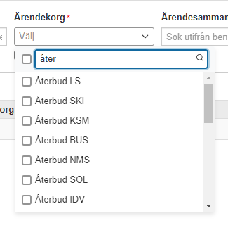
Viktiga rättningar
Studiedokumentation: Nu visas endast en rad per student i vyn Studiedokumentation - Kurs, oavsett antal behörighetsvillkor satta på kurs eller inriktning.
Studentärenden: Det går återigen att filtrera i rullistor vid val av ärendekorg.

Slide 9
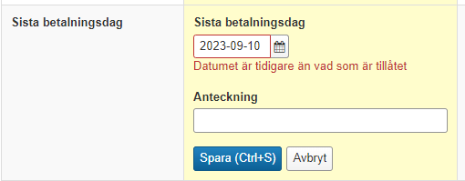
Viktiga rättningar
Studiedokumentation: Nu visas endast en rad per student i vyn Studiedokumentation - Kurs, oavsett antal behörighetsvillkor satta på kurs eller inriktning.
Studentärenden: Det går återigen att filtrera i rullistor vid val av ärendekorg.
Ny studieavgiftshantering: Det går inte längre att ändra till ett tidigare datum för sista betalningsdag om fakturan är skickad.

Slide 10
Viktiga rättningar
Studiedokumentation: Nu visas endast en rad per student i vyn Studiedokumentation - Kurs, oavsett antal behörighetsvillkor satta på kurs eller inriktning.
Studentärenden: Det går återigen att filtrera i rullistor vid val av ärendekorg.
Ny studieavgiftshantering: Det går inte längre att ändra till ett tidigare datum för sista betalningsdag om fakturan är skickad.
Utbildningsinformation: Nu visas "Ingående delar" i plan när man väljer "Skriv ut" resp. "Plan som HTML".
Uppföljning: Rapporten "Utfall HST och HPR" fungerar återigen korrekt vid begränsning på "Ej betalande/Betalande".
Behörigheter: "Aktiv" är återigen förvald status när man lägger till en behörighetsprofil.

Slide 11
DEMO

